Slide 1
Multiversidad Latinoamericana
Mol y No. de Avogadro
Docente: QFB. Melissa Sánchez Vázquez
León, Gto. a 16 de enero de 2014.

Slide 2
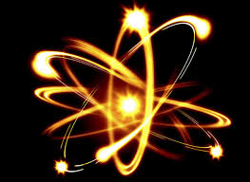
Recuerda que… en todo el universo la materia esta sujeta de manera constante a cambios físicos y químicos; que en los cambios químicos se forman nuevas sustancias con fórmula y nombre propios y que en todos estos cambios se cumplen las leyes de conservación de la materia y energía…

Slide 3
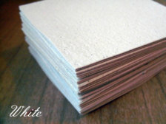

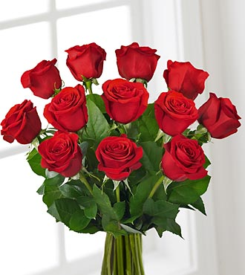

Slide 4
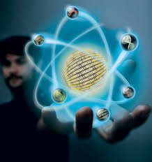
Los átomos son tan pequeños que cualquier sustancia contiene un número enorme de ellos; por lo que para contar adecuadamente toda clase de partículas microscópicas como átomos, moléculas o iones se define una unidad de materia que contiene un No. conocido de partículas, el mol.

Slide 5
Definición.- Cantidad de materia que tiene el mismo número de partículas como el número de átomos que hay en exactamente 12 g del isótopo de C12.
Wilhelm Ostwald
Notes:
Se elige al isotopo del C 12 por común acuerdo, para utilizarlo como una referencia, ya que es de los isotopos mas estables y abundantes de la naturaleza.
Se fija la masa del C 12 como 12 UMAS y asi se tiene la referencia para medir el de los demás atomos.
Se llaman isótopos cada una de las variedades de un átomo de cierto elemento químico, los cuales varían en el núcleo atómico. El núcleo presenta el mismo número atómico (Z), constituyendo por lo tanto el mismo elemento, pero presenta distinto número másico (A).
Puesto que el número atómico es equivalente al número de protones en el núcleo, y el número másico es la suma total de protones y neutrones en el núcleo, los isótopos del mismo elemento sólo difieren entre ellos en el número de neutrones que contienen.

Slide 6
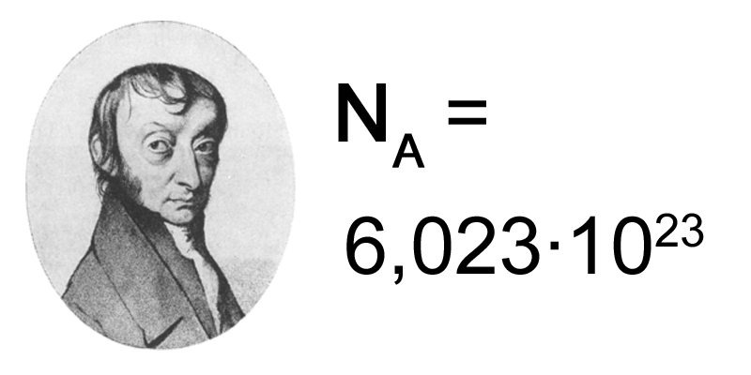
No. de Avogadro
Número conocido de partículas contenidas en un mol.

Slide 7
Por lo tanto….
1 mol de átomos de ¹²C contiene 6.023x10²² átomos de ¹²C.
1 mol de moléculas de NH₃ contiene 6.023x10²² moléculas de NH₃.
1 mol de electrones contiene 6.023x10²² electrones.
1 mol de naranjas contiene 6.023x10²² naranjas.
1 mol de sillas contiene 6.023x10²² sillas.

Slide 8
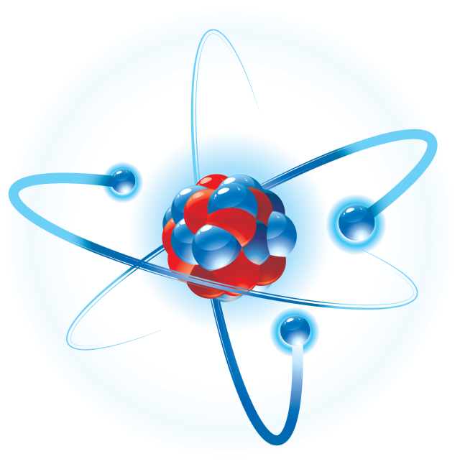
Masas: atómica, molecular y molar

Slide 9

UMA (Unidad de masa atómica)
Por acuerdo científico se define que su valor es igual a la doceava parte de la masa de un átomo de carbono 12.
Las masas atómicas de los elementos se expresan en UMA por lo tanto las MA de todos los elementos son relativas.
Notes:
cuando se muestra un valor (un número) como masa atómica (o peso atómico) de un elemento, ese número está indicando cuántas veces la masa de un átomo de ese elemento es mayor que la unidad de masa atómica. (Recuerden, por eso es masa atómica relativa, pues se relaciona con una unidad, la u. m. a.
Para aclarar la idea de relativa, debemos tomar en cuenta que para cualquier medición que realizamos diariamente siempre consideramos una unidad de referencia.
Por ejemplo: cuando medimos el largo de una calle nuestra unidad de referencia es el metro.
Cu = 63,54. La masa de un átomo de Cu es 63,54 veces mayor que la u.m a., pero no que la masa de un átomo de Cu es 63,54 g
Pero sí ha sido posible medir (pesar) la masa de una gran cantidad de átomos y resulta que 6,02 x 10²³ u. m. a. pesan un gramo masa; o sea, un mol de u.m.a. pesa un gramo.
La masa atómica relativa (o peso atómico) del cobre es 63,54 veces mayor que la u.m a., por lo tanto, un mol de cobre pesa 63,54 gramos.

Slide 10
Masa molecular (MM)
Definición.- Suma de las masas atómicas (en UMA) de los átomos de los elementos que constituyen una molécula.

Slide 11
Masa Molar (M)
Definición.- Masa atómica o molecular expresada en gramos.
Unidades: g/mol.

